Slide 1
Brasil – República Velha
Profº Bruno Ferreira

Slide 2
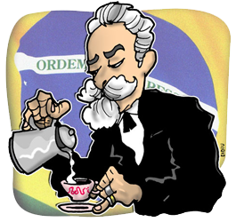
República Velha
Depois de 1894, os militares deixaram o centro do poder político do Brasil. Saíram os presidentes “fardados” e entram os civis de “casacas”.
Entre eles destacavam-se os políticos ligados à oligarquia agrária, principalmente os ricos cafeicultores.
Na República Velha, a política funcionava na base de troca de favores. Na economia, além da agricultura exportadora, predominantemente cafeeira, houve significativo desenvolvimento da Industria. Ampliou-se o número de operários, que organizaram os primeiros movimentos para lutar pelos direitos trabalhistas.

Slide 3
Fases da República Velha
O período da história republicana brasileira que vai de 1889 e 1930 costuma ser chamado de diferentes modos: Primeira republica, República do “café com leite” Republica Velha.
- Republica da Espada (1889 – 1894) – corresponde aos governos de Floriano Peixoto responsável pela instalação da Republica.
- Republica Oligárquica ( 1894 – 1930) corresponde à fase em que o país foi governado por civis ligados à oligarquia rural, sobretudo de São Paulo, Minas Gerais e Rio Grande do Sul. Vejamos mais.

Slide 4
Situação Política
Voto – censitário – baseado na renda apenas pequena parcela da população participava da eleição.
Na ultima década do império, somente 1% dos cerca de 12 milhões de habitantes tinha direito ao voto.
Com a republica decretou o fim do desse tipo de voto.
Foram excluídos entretanto – analfabetos, padres, soldados e mulheres.

Slide 5
Coronelismo
Durante a República Velha a economia brasileira era fundamentalmente agrícola, e quase 70% da população ativa (1920) trabalhava na agricultura.
Nessa sociedade agrária os coronéis detinham grande poder. Tinham em suas fazendas muitos empregados, que recebiam salários miseráveis. Para Sobreviver, esses trabalhadores dependiam dos “favores” do coronel: dinheiro emprestado, auxilio para educação os filhos, socorro na hora da doença etc.

Slide 6
Voto de Cabresto
Favores dos Coronéis aos seus eleitores em troca queriam o voto desse para o seu candidato, quem não votava era perseguido por capangas dos coronéis.
Esse tipo de voto ficou conhecido como “voto de Cabresto”
Além de eleições existirem fraudes
As Oligarquias organizavam uma rede de transmissão de poder que abrangia desde o município até o governo federal.

Slide 8
Coronelismo: o cabresto hoje.
Hoje em dia, sistema eleitoral adota o voto secreto isso permite a escolha livre na hora da votação.
Apesar disso, o coronelismo e as pressões eleitorais não desapareceram do país.
Nas regiões mais carentes, o eleitor pobre e desinformada ainda vota com medo.
Ou vende seu voto por uma sacola de comida, um uniforme novo para o time de futebol, ou mesmo uma vaga garantia para o filho na escola pública.

Slide 9
Rompendo a Submissão: A luta pela autonomia feminina
As mulheres operarias muito contribuíram na luta pela autonomia feminina. Embora recebessem salários inferior ao dos homens, igualavam-se a eles ao sair dos lares trabalhar nas fabricas e completar o reduzido orçamento familiar.
O advento do cinema no país mostrava uma nova cara da mulher para o publico brasileiro.
O advento da republica fez trazer a esperança do voto feminino que só aconteceu em 1930.

Slide 10
Política dos Governadores
A Política dos Governadores Consistia:
- Troca de favores
- O presidente apoiava os governadores em troca esses ajudavam eleger o Congresso Nacional.
- A política dos governadores reproduzia, no plano federal, a rede de compromissos que ligava coronéis e governadores dentro dos estados.
- A comissão Verificadora das eleições era destinada a julgar os resultados eleitorais.
- Embora fosse orgão do poder legislativo era usada a serviço do presidente da república, distorcendo o resultado das urnas.
- Aprovava nomes de deputados e senadores da situação e não reconhecia a vitoria dos candidatos da oposição. A eliminação dos nomes dos adversários ficou conhecida como degola.

Slide 11
Política do “café com leite”
As Oligarquias Controlavam a politica o poder na Republica Velha, essas oligarquias estavam organizadas em torno de dois grandes partidos politicos:
O PRP – Partidos Republicano Paulista
PRM – Partido Republicano Mineiro
Assim esses dois estados faziam a politica do Brasil.
São Paulo era o primeiro em produzir café, o segundo era minas mas destacava-se na produção de leite daí nasceu a politica café com leite.

Slide 12
Presidentes da República Oligárquica (1894 – 1930)
República da Espada de 1891 a 1894. Presidentes: *Deodoro da Fonseca- 1889 a 1891 *Floriano Peixoto- 1891a 1894 República Oligárquica que durou até a Revolução de 1930. Presidentes: *Prudente de Morais-1894 a 1898. – Fazendeiro Paulista *Campos Sales- 1898 a 1902. – fazendeiro Paulista *Rodrigues Alves- 1902 a 1906. – Fazendeiro Paulista *Afonso Pena-1906 a 1909. – Politico Mineiro *Nilo Peçanha-1909 a 1910. – Cafeicultor Fluminence *Hermes da Fonseca-1910 a 1914 - *Venceslau Brás-1914 a 1918 *Rodrigues Alves-Eleito Presidente para um 2º mandato morreu antes de tormar posse assumiu o seu vice,Delfim Moreira. *Delfim Moreira-1918 a 1919 *Epitácio Pessoa-1919 a 1922 *Artur Bernardes-1922 a 1926 *Washington Luís-1926 a 1930

Slide 13
Questões
1 – caracterize o período conhecido como Republico Oligárquico.
2 – Responda:
A – O que foi coronelismo?
B – De que forma os coronéis exerciam influência em suas fazendas e na cidade?
C – Qual o significado da expressão voto de cabresto?
3. Explique
A – Como funciona o sistema de alianças políticas conhecido como política dos governadores.
B – A origem da expressão “política do café com leite”

Slide 14
Situação Econômica
Vimos que o advento do regime republicano não provocou alterações substancias na vida brasileira. No plano econômico, a estrutura dominante do pais manteve seus traços gerais.
Ou seja uma economia baseada na produção de matéria-prima e gêneros tropicais destinados à exportação e sujeita às oscilações do mercado internacional. Os principais produtos agrícolas de exportação sofriam a concorrência de outros países. Assim, as exportações brasileiras acabaram se concentrando em um único produto: o café com leite.

Slide 17
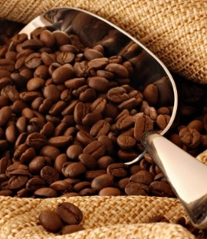
Café líder de exportação
O café foi o grande líder de exportação brasileira
Durante toda a Republica Velha.
50% de exportação .
Utilizava mão de obra de imigrantes.
Entusiasmados os agricultores investiram muito nas plantações, porém a produção acabou ultrapassando as necessidades de consumo do mercado.
Crises de superprodução.
Representava 70% do consumo mundial.

Slide 18
Convênio de Taubaté
1906 reuniram em Taubate os cafeicultores para encontrar uma saída para a crise de superprodução.
Propuseram que o governo comprasse a produção de café que ultrapassasse a procura do mercado.
Para comprar esse excedente o governo pediria empréstimo no exterior.
Os estoques do governo cresceu e não tinha quem vende-los no mercado externo

Slide 19
Imigrações: as mudanças sociais na República Velha
Milhões de Europeus e Asiaticos que vieram para o Brasil em busca de oportunidade.
Valorizaram a cultura e a ética do trabalho.

Slide 20
Açúcar: venda no mercado interno
O açúcar brasileiro, que até 1830 era nosso principal produto de exportação, foi perdendo sua posição devido, basicamente, à concorrência do açúcar de beterraba produzido na Alemanha. Bélgica e França. Além disso, a produção do açúcar de cana nas ex-colonias espanholas, dominadas pelos Estados Unidos (cuba, Porto Rico), contava com capitais norte-americanos e gozava de tarifas preferenciais nesse pais.
Diante da concorrência internacional, nosso açúcar passou e ser vendido, cada vez mais, no mercado interno brasileiro.

Slide 21
Algodão: consumo interno
Entre 1821 e 1830, o algodão ocupou o segundo lugar na pauta das exportações brasileiras.
Entrou em declínio devido a concorrência americana.
Dois fatores importantes para o declínio foi produção Brasileira e a menor distancia entre Estados Unidos e Europa e melhor qualidade da produção americana.
O Brasil só foi ocupar grande importância novamente quando os EUA entrou em guerra civil.

Slide 22
Borracha: fugaz esplendor amazônico
Crescente produto de exportação.
Servia de matéria prima para fabricas de pneus
Amazônia maior reserva de seringueira.
Escoando produção pelo porto de Manaus e Belém
Produção rudimentar
Produção insuficiente para atender a demanda
Nesssa conjuntura, países capitalistas, como Inglaterra e Holanda, investiram no cultivo de seringais em áreas de sua dominação (Malásia, Ceilão e Indonésia)
A partir de 1920, a barracha brasileira praticamente não tinha mais lugar no mercado internacional.

Slide 23
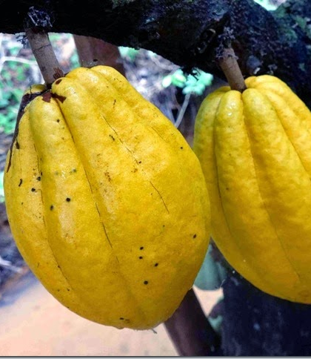
Cacau: crescimento na República Velha
Cultivo no Sul da Bahia
Destino Semelhante a barrocha no
Mercado externo.
A produção de Cacau cresceu em
Todo período republicano.
Os ingleses portanto investiram na produção de cacau na Africa, fazendo declinar a produção no Brasil.

Slide 24
Industria: crescimento urbano e movimento operário
A republica velha teve um grande
Crescimento da indústria.
- O principal centro de expansão
Industrial brasileira era o estado de São Paulo.
- Com a crise no café os cafeicultores investiram na indústria para de seu capital.
- Grande numero de imigrantes
- Substituindo progressivamente as importações, a indústria nacional foi conquistando o mercado interno.
- Em 1928 a renda industrial superou a agricultura.
- Os setores urbanos passaram exigir maior participação politica.

Slide 25
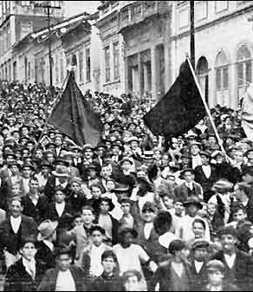
Lutas operárias.
Condições de trabalho rudes.
Trabalhadores ganhavam pouco e toda família trabalhava.
Não havia salario mínimo, direito a férias e pagamento de extras.
Instalaçoes precárias da fabrica.
Surgiram os movimentos Anarquistas
1922 o PCB foi fundado, mas logo foi fechado pois alegava a ligação com Moscou.

Slide 26
Greve geral de 1917
Em 1917 foi organizada a primeira greve geral da história do Brasil.
Mais de 50 mil operários participaram da Greve, nas ruas, surgiram muitos conflitos entre policia e os trabalhadores.
Assustado com o movimento operário o governo e os industriais resolveram negociar, prometeram melhores salários e novas condições de trabalho e assumiram o compromisso de não punição ao trabalhador.
Não havia serio interesse das classes dominantes em melhorar a condição de vida dos trabalhadores.
O presidente da República dizia – “a questão social era caso de polícia” Washington Luíz.
Para a classe dominante, a revolta social dos trabalhadores devia ser tratada e contida na base da violência policial.

Slide 27
Questões
1 – Caracterize a estrutura econômica dominante do Brasil na República velha.
2 – Responda:
A – Por que, a partir do inicio do século XX, a economia cafeeira passou a enfrentar crises de superprodução?
B – Quais eram as propostas do convênio de Taubaté e a quem beneciava?
C – Quais estado brasileiro recebeu o maior número de imigrantes? Por que?
3 – Comente sobre os fatores que contribuíram para impulsionar o crescimento industrial na República Velha.
4 – Explique como eram as condições sociais do operariado brasileiro na República Velha.

